Slide 1
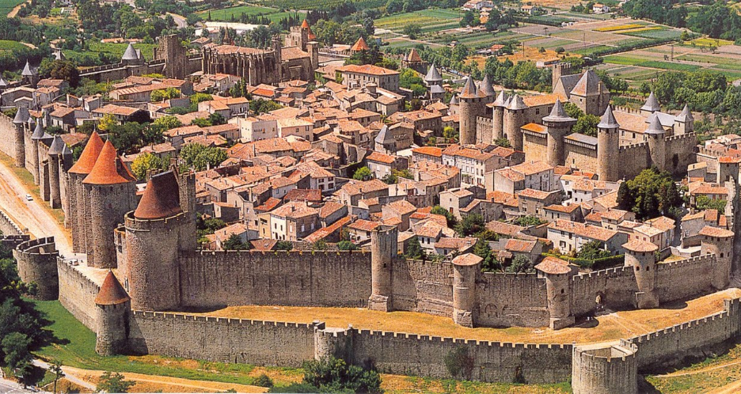
Tijd van steden en staten (1000-1500 n. Chr.)
4.2 Stadslucht maakt vrij
De opkomst van de stedelijke burgerij en de toenemende zelfstandigheid van de steden
Onderzoeksvraag; Waardoor kregen mensen in de steden en op het platteland steeds meer vrijheid en kregen stedelingen steeds meer bestuursmacht?

Slide 2
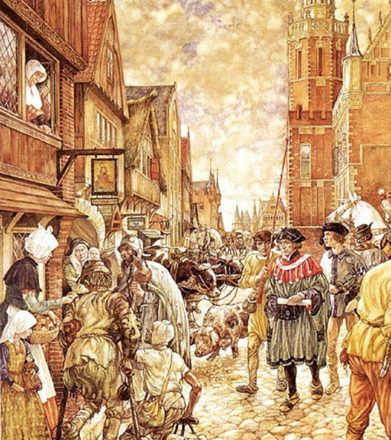
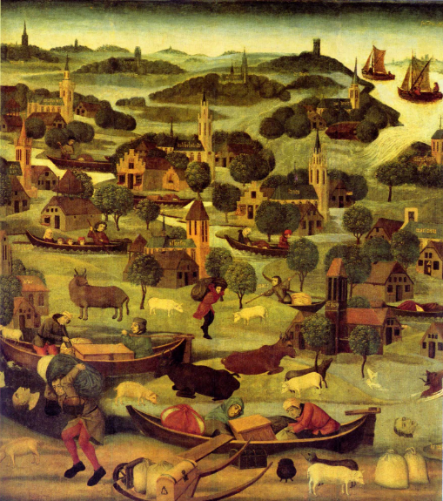
Tijd van steden en staten (1000-1500 n. Chr.)
4.2 Stadslucht maakt vrij
De opkomst van de stedelijke burgerij en de toenemende zelfstandigheid van de steden
(VOGGP) ontwikkeling Edelen stimuleerden de stadsontwikkeling.
Dit deden ze bijvoorbeeld door de steden en burgers stadsrechten (bijzondere bestuurlijke rechten en privileges = voorrechten) te schenken. Een paar voorbeelden:
Bestuur
eigen bestuur
eigen rechtspraak
belastingen heffen
Privileges
recht om een stadsmuur te bouwen
marktrecht, organiseren markten
tolrecht, muntrecht, waagrecht
Amersfoort

Slide 3
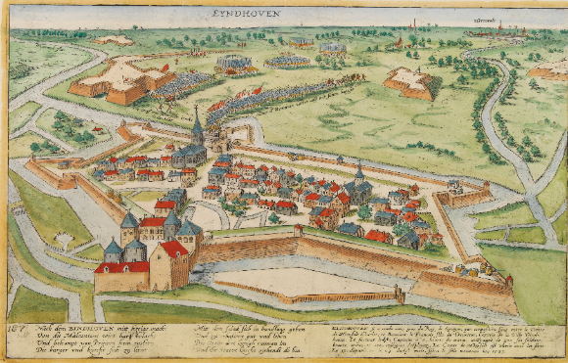
Tijd van steden en staten (1000-1500 n. Chr.)
4.2 Stadslucht maakt vrij
Voorbeeld van stadsrechten

Slide 4
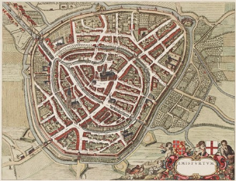
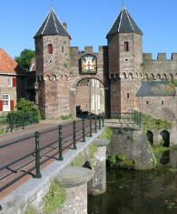
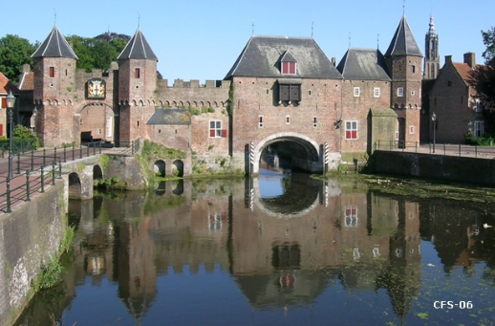
Tijd van steden en staten (1000-1500 n. Chr.)
4.2 Stadslucht maakt vrij
De opkomst van de stedelijke burgerij en de toenemende zelfstandigheid van de steden
Edelen stimuleerden de stadsontwikkeling.
Waarom?
Voordeel voor de heer:
Door de toename van de stedelijke handel zou de heer meer belastinginkomsten en dus meer macht krijgen. Hij kon daarmee ambtenaren en een huurleger betalen. Daardoor had hij de edelen minder nodig: niet meer als soldaat en niet meer als bestuurder of rechter. De koning werd dus minder afhankelijk van de edelen en daardoor werd zijn positie sterker. (VOGGP) gedachte.
Nadelen voor de heer:
Voor de steun van een stad moest de koning wel privileges verlenen. Daardoor groeide de macht van de stad, wat uiteindelijk weer ongunstig was voor de koning.
En de ‘stadslucht maakte vrij’
Wie eenmaal een periode in de stad woonde en werkte had geen plichten als horige meer!
Amersfoort

Slide 5
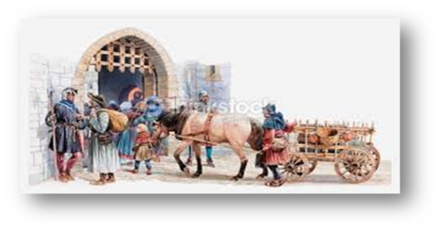
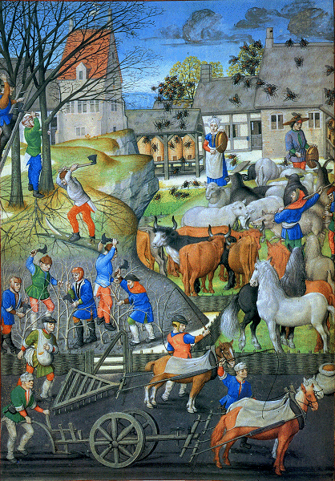
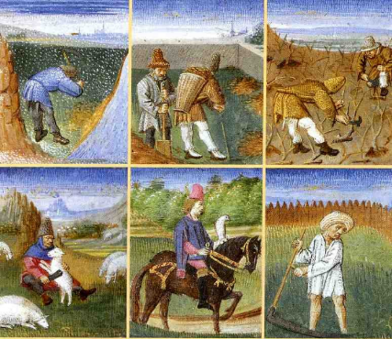
Tijd van steden en staten (1000-1500 n. Chr.)
4.2 Stadslucht maakt vrij
De opkomst van de stedelijke burgerij en de toenemende zelfstandigheid van de steden
Gevolg
Veel horigen trekken naar de steden. (VOGGP) verschijnsel = verstedelijking
Er dreigt een gebrek aan arbeiders op het platteland.
De heer gaf daarom zijn boeren meer vrijheden door bijvoorbeeld de belastingen (pacht) en het aantal herendiensten te verlagen.
Zo leidde de opkomst van de steden ook tot meer vrijheid op het platteland!

Slide 6
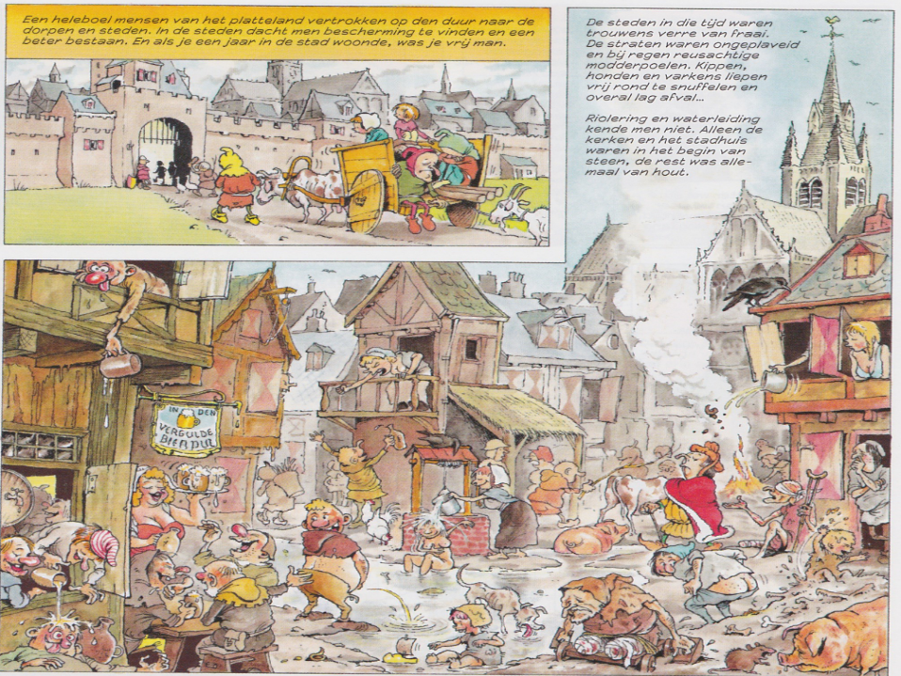

Slide 7
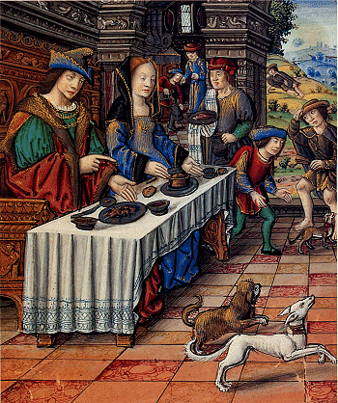
Tijd van steden en staten (1000-1500 n. Chr.)
4.2 Stadslucht maakt vrij
De opkomst van de stedelijke burgerij en de toenemende zelfstandigheid van de steden
Edelen stimuleerden de stadsontwikkeling.
Dit deden ze bijvoorbeeld door de steden en burgers stadsrechten (bijzondere bestuurlijke rechten en privileges = voorrechten) te schenken. Een paar voorbeelden: Bestuur
eigen bestuur
eigen rechtspraak
belastingen heffen
Bijvoorbeeld:
In de Vlaamse steden koos de graaf patriciërs (rijke burgers) als schepenen (openbaar bestuurder, soort wethouders en rechters). Je bleef trouwens schepen tot aan je dood.
Hierdoor kwam het stadsbestuur steeds meer in handel van een kleine, rijke elite.
Gevolg

Slide 8
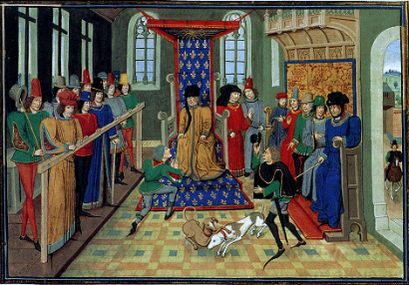
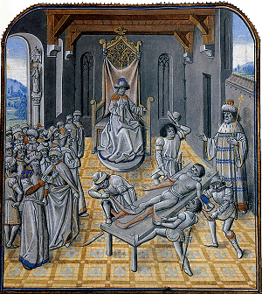
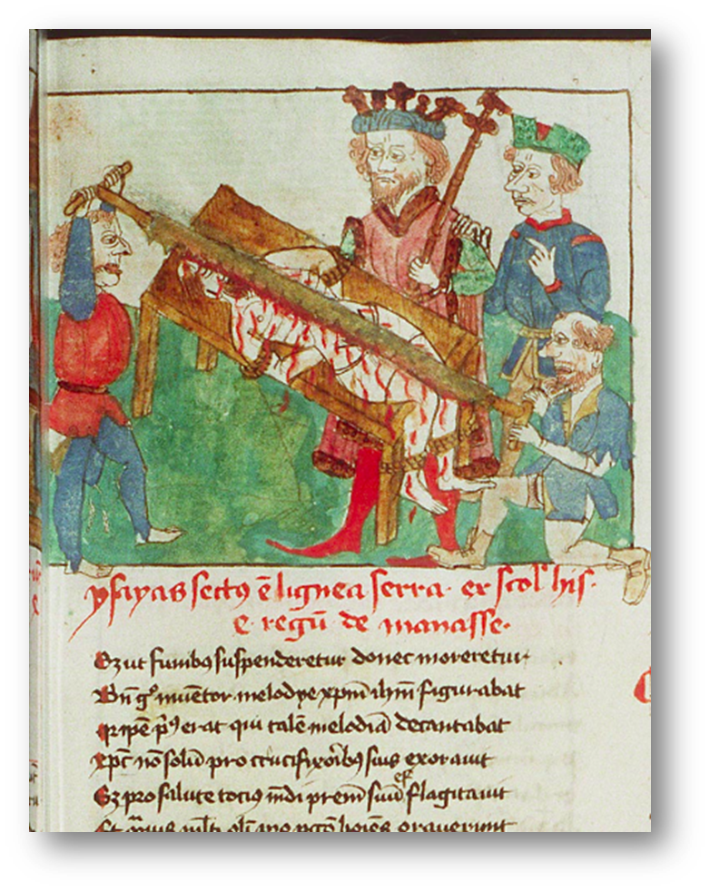
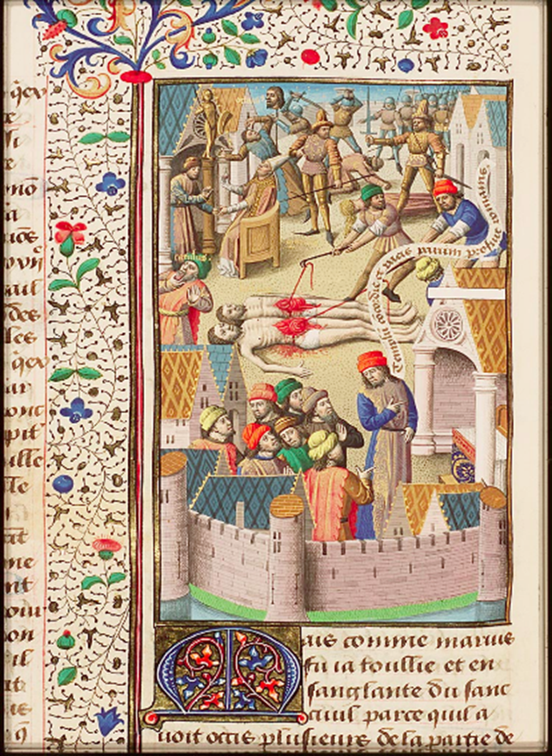
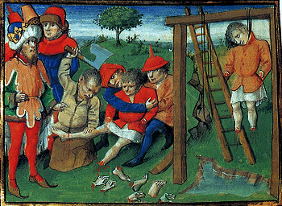
Tijd van steden en staten (1000-1500 n. Chr.)
4.2 Stadslucht maakt vrij
Taak schepenen: rechtspraak en veroordeling (middeleeuwse straffen)

Slide 9
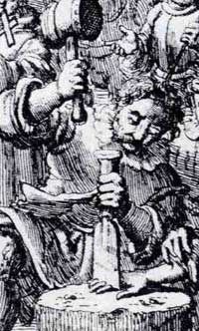
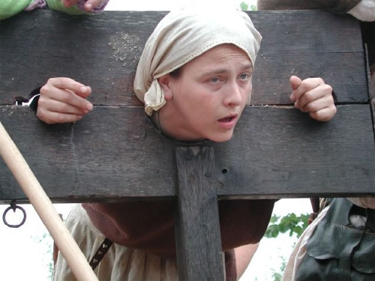
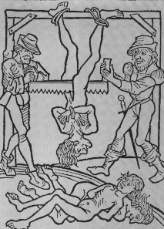
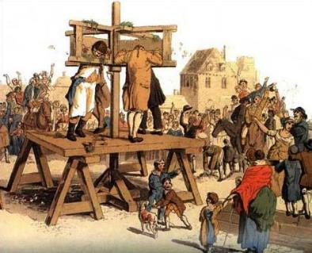
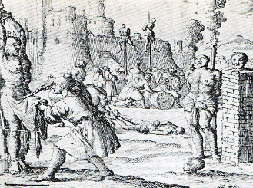
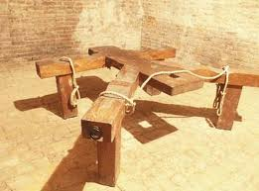
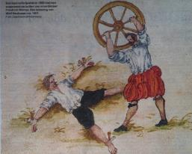
Tijd van steden en staten (1000-1500 n. Chr.)
4.2 Stadslucht maakt vrij
Taak schepenen: rechtspraak en veroordeling (middeleeuwse straffen)

Slide 10
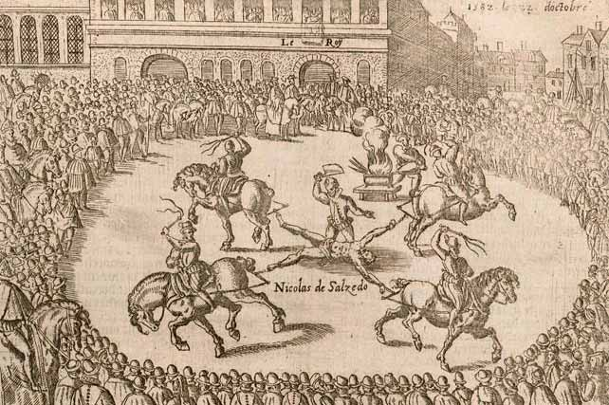
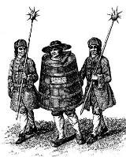
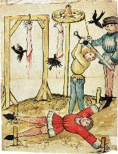
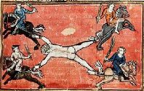
Tijd van steden en staten (1000-1500 n. Chr.)
4.2 Stadslucht maakt vrij
Taak schepenen: rechtspraak en veroordeling (middeleeuwse straffen)

Slide 11
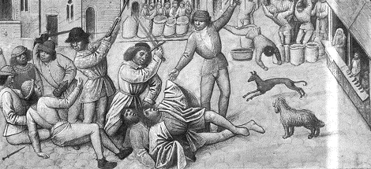
Tijd van steden en staten (1000-1500 n. Chr.)
4.2 Stadslucht maakt vrij
De opkomst van de stedelijke burgerij en de toenemende zelfstandigheid van de steden
Het stadsbestuur kwam dus steeds meer in handel van een kleine, rijke elite. Men misbruikte de macht weleens door armen meer belasting te laten betalen of zwaarder te straffen dan de rijken.
Hierdoor kwam het gemeen (armere deel van de bevolking dat bestond uit ambachtslieden en arbeiders) regelmatig in opstand. Daardoor werd macht van de patriciërs langzaam verminderd want na zo’n opstand kwamen er vaak nieuwe regels, zoals bijvoorbeeld:
het elk jaar kiezen nieuwe schepenen
het verbieden van familieleden in het stadsbestuur
de instelling van een stadsraad om schepenen te controleren (denk aan onze gemeenteraad die de wethouders moet controleren)

Slide 12
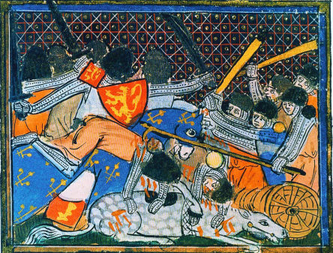
Tijd van steden en staten (1000-1500 n. Chr.)
4.2 Stadslucht maakt vrij
De opkomst van de stedelijke burgerij en de toenemende zelfstandigheid van de steden
Het gemeen kon soms ook meer bestuurlijke macht en vrijheden krijgen door tijdens een conflict de juiste partij te kiezen, voorbeeld; ‘de guldensporenslag’ (1302). (VOGGP) gebeurtenis
conflict
Franse Filips IV
(koning-leenheer) (VOGGP) persoon &
Patriciërs in Vlaamse steden
Graaf van Vlaanderen
(leenman) (VOGGP) persoon
&
Het gemeen in Vlaamse steden
In ruil voor geld en militaire steun aan de graaf van Vlaanderen vroegen de burgers privileges, zoals meer invloed op het stadsbestuur en minder macht in handen van de patriciërs.

Slide 13
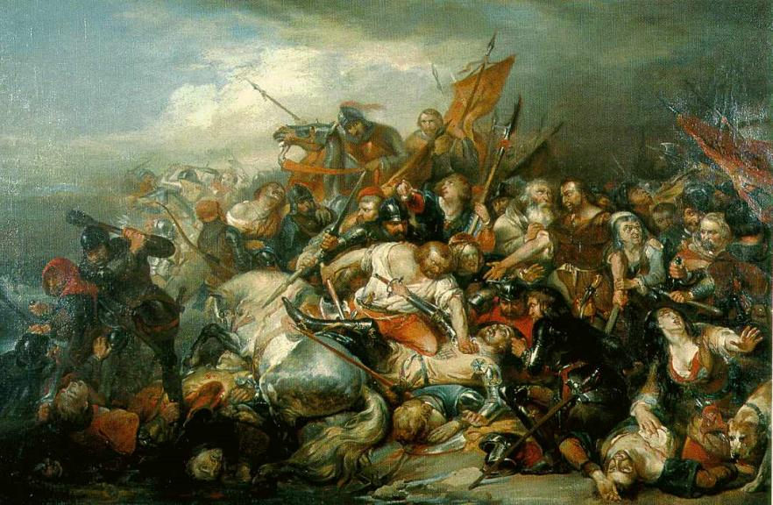
Tijd van steden en staten (1000-1500 n. Chr.)
4.2 Stadslucht maakt vrij
De opkomst van de stedelijke burgerij en de toenemende zelfstandigheid van de steden
In de Guldensporenslag verslaat een Vlaams volksleger de geharnaste Franse ridders.

Slide 14
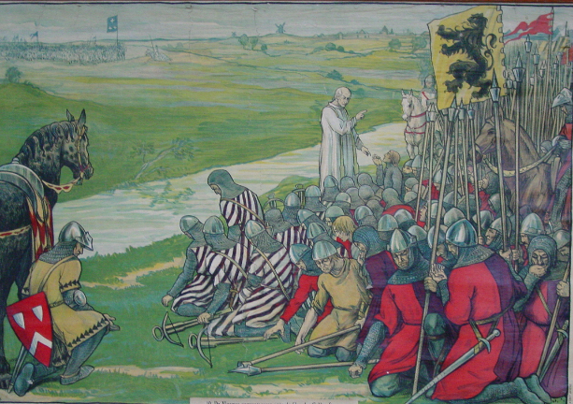
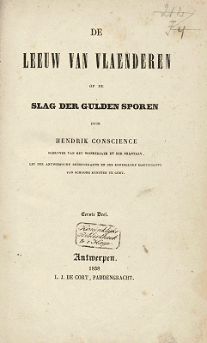
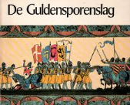
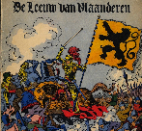
Tijd van steden en staten (1000-1500 n. Chr.)
4.2 Stadslucht maakt vrij
Guldensporenslag en het boek de leeuw van Vlaanderen dragen bij tot Vlaamse bewustwording/beweging.

Slide 15
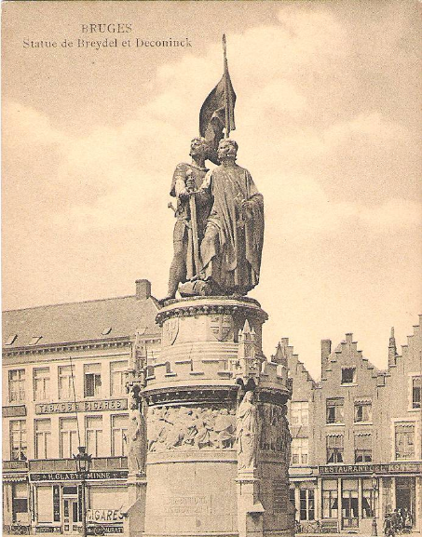
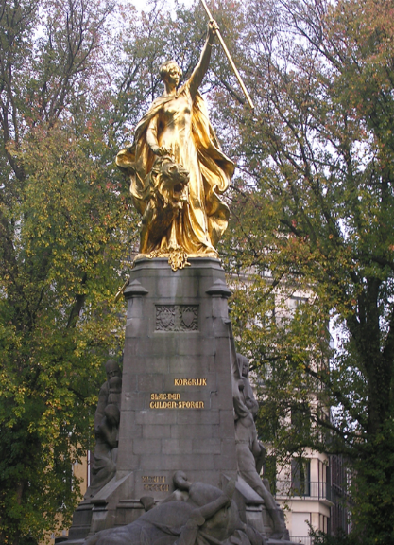
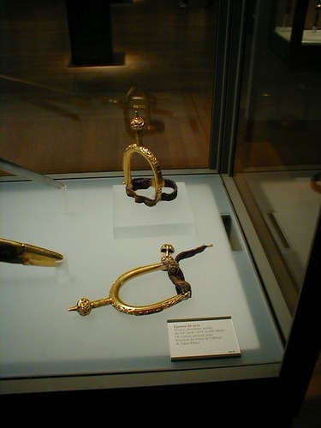
Tijd van steden en staten (1000-1500 n. Chr.)
4.2 Stadslucht maakt vrij
Guldensporenslag en het boek de leeuw van Vlaanderen dragen bij tot Vlaamse bewustwording/beweging.

Slide 16
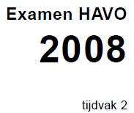
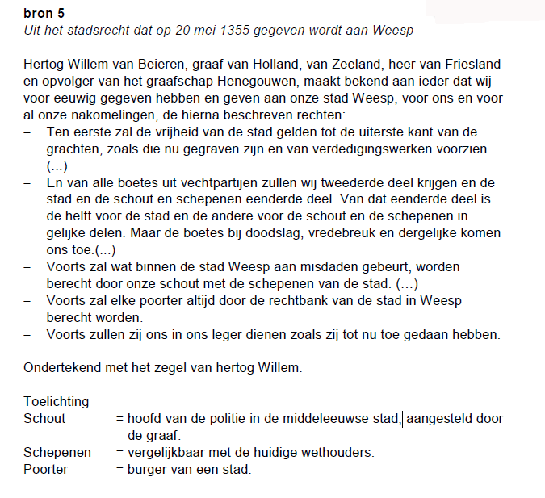

Slide 17
